Slide 1
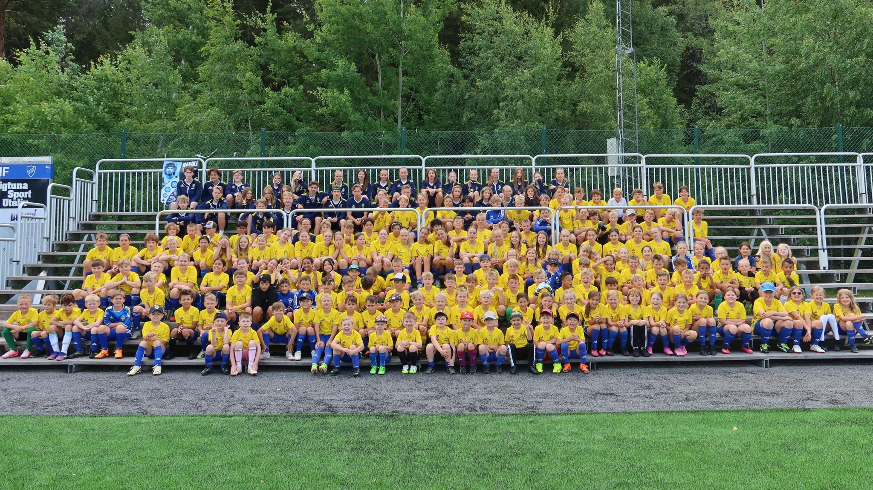

Slide 2

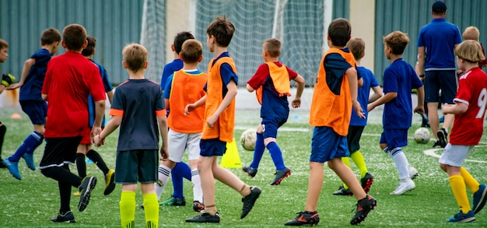
Glädje
Gemenskap
Utveckling
---------------------------------
Så många som möjligt
Så länge som möjligt

Slide 3
Ledarmöte #2 SIF Fotboll 2024
Var? PÄ-hallen + Digitalt
När? Torsdag 19/6 21:00-22:00
Vilka? Ledare Sigtuna IF fotboll

Slide 4
Agenda:
Föreningens nyckeltal
Föreningsplanering
  Styrelsen
  Nille – Spelform 5-5, 7-7
  Janne – Fotbollsutveckling
Övrigt

Slide 5
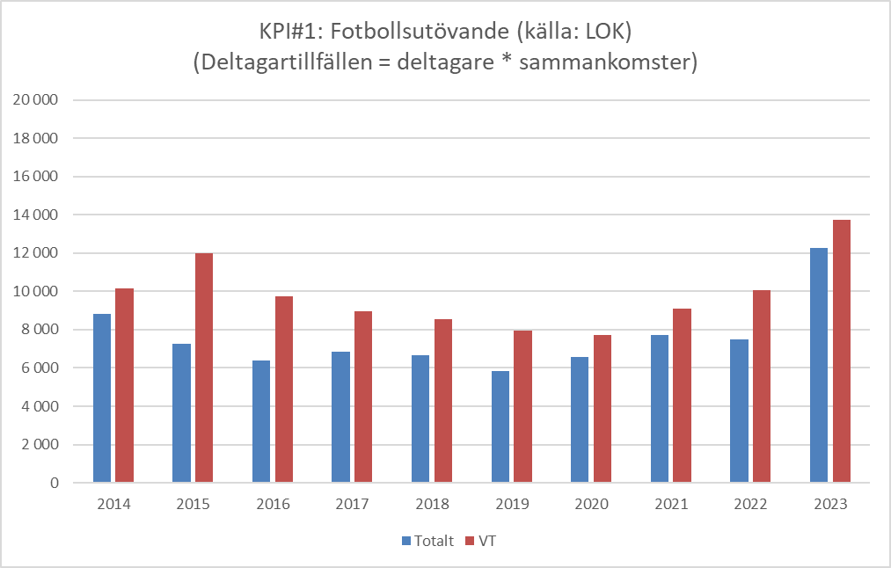
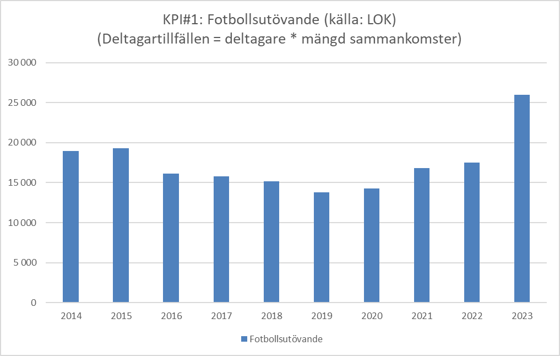

KPI #1:
Mängd
fotbollsutövande
+48% YoY
VT statistik färdigställs i aug
HT statistik färdigställs i feb

Slide 6
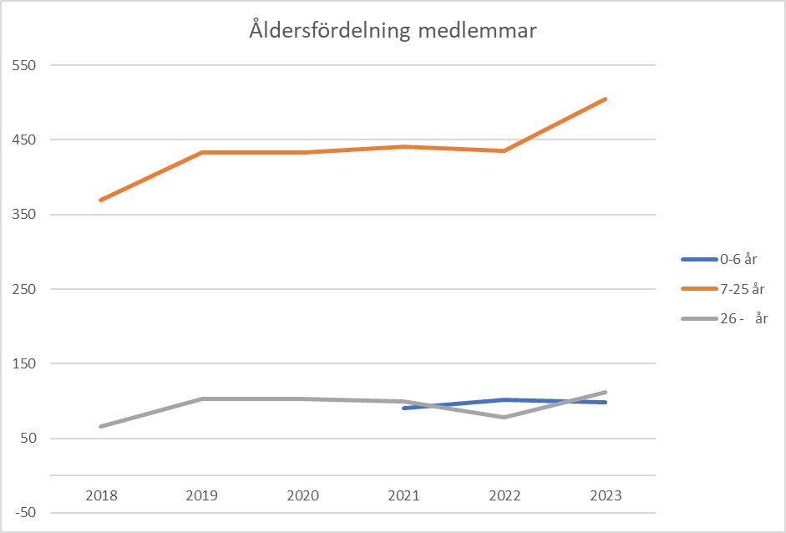
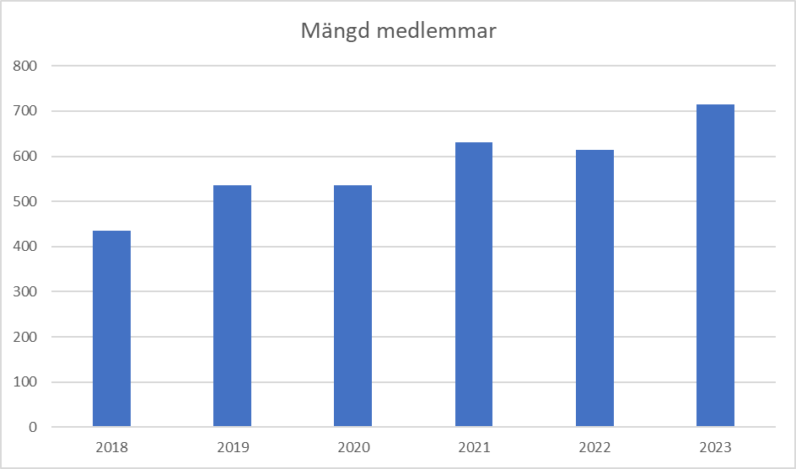
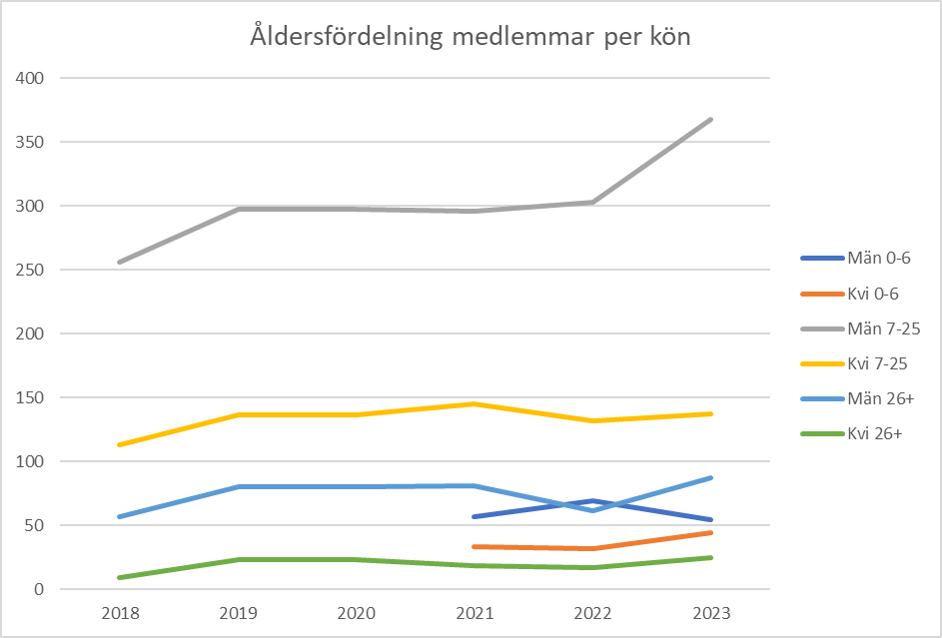
KPI #2:
Antal
betalande
medlemmar
+16% YoY
Resultat färdigställs en gång per år 31/10 vid årsbokslut.

Slide 7
Agenda:
Föreningens nyckeltal
Föreningsplanering
  Styrelsen
  Nille – Spelform 5-5, 7-7
  Janne – Fotbollsutveckling
Övrigt

Slide 8
Styrelsens uppdateringar
Kansli: SIF FK har anställt Pi Molin på 50%, välkommen Pi!
Ekonomi: Inget att rapportera
Värdegrund: Riktlinjedokument på plats, kommer att uppdateras kontinuerligt. I höst påbörjar vi SvFFs Kvalitetsklubb, börjar med föreningsenkät. Identifierat behov av formandet av en disciplinnämnd + tydligare konsekvenstrappa.
Café & minigolf:
Material:
Anläggningen: Digitala matchtavlor vid både KG11 och Arenan.
Ingen uppdatering kring förrådsbygge vid KG11s läktare.
Merch: Utökat & tydligt skyltat merch-utbud pågår
Kommunikation: kommande slide, Boban.
Partners & sponsorer: kommande slide, Boban
Fair Play: kommande slide, Ulrika
Disney Playmaker: kommande slide, Pia
Gå-fotboll: Startat, 3 träningar hittills med 11-18 deltagare per tillfälle. Credit till Janette Blomgren vid kommunen.
SIF Allians: ny ordförande – Johan Groth

Slide 9
Kommunikation & Partners
Nyhetsbreven publiceras enligt plan
Hög frekvens på sociala medier
  Steg för steg blir PÄ mer Sigtuna IF!
  Trögt att hitta nya partners
  Sponsring i alla former från 5000:- och uppåt

Slide 10
Nya möjligheter!
Skyltarna på KG11 tillgängliga
Önskemål om lösning för lagsponsring
  Blå Support
  Sportlotten

Slide 11
Blå Support
Två nivåer → 4500:- och 7500:-
Material klart (pres och avtal)
Avtal skickas in till kansliet
  Pengar automatiskt in på lagkontot (-500:- för admin)
  Företaget med på digital tavla (tack till sponsorerna)

Slide 12
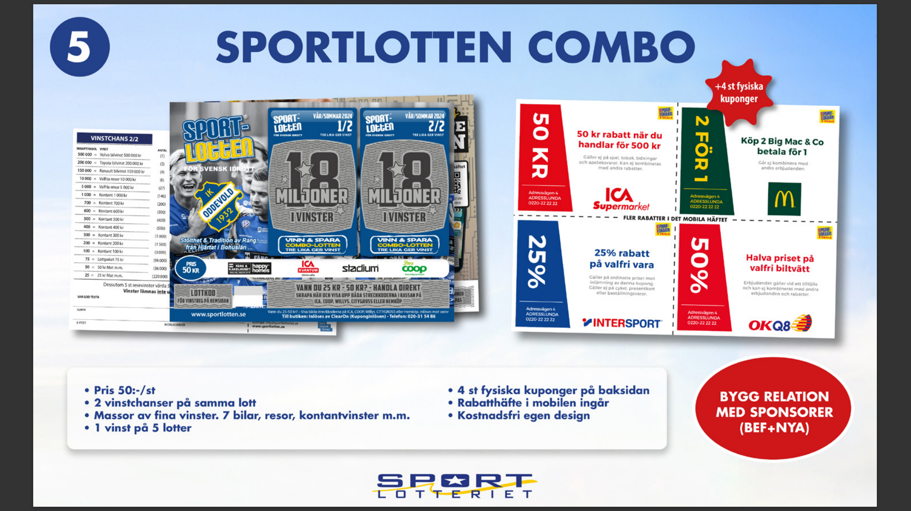
Kommunikation & Partners
Nyhetsbrev enligt plan
  Bruttolista skapad (jag och Victor)
          Uppdelning kontakter?

Slide 13
FAIR PLAY
MATCHVÄRDAR
Hur går det?
Funkar det att få matchvärdar på plats till matcherna?
Incidenter – Har matchvären behövt ingripa?
Vad tycker ni är ok att föräldrar etc skriker från sidan?

Slide 14
FAIR PLAY
INFO FRÅN UFF DEN 7 JUNI
    Fått in flertalet anmälnngar avseende språkbruk
    Mer än 50% av bestraffningsärendena rör språkbruk
    Uppmanar alla föreningar att ta sitt ansvar redan i tidig ålder
    Sigtuna - Nolltolerans mot svärord – efterlevs det?

Slide 15
FAIR PLAY
    SPELARFÖRTECKNING TILL MATCH
    Bortalaget ska alltid ha med sig en spelarförteckning till match som lämnas till hemma laget.
    Finns en digital i Fogis – förutsätter att alla spelare är registrerade i Fogis.
    Dokument att skriva ut på UFFs hemsida under tävling 7-7, som sen fylls i.
    För spelare 12 år och uppåt ska den digitala domarrapporten i Fogis användas.

Slide 16
Fler tjejer
Fler som börjar
Fler som fortsätter
Höja ambitionen för de som vill

Slide 17
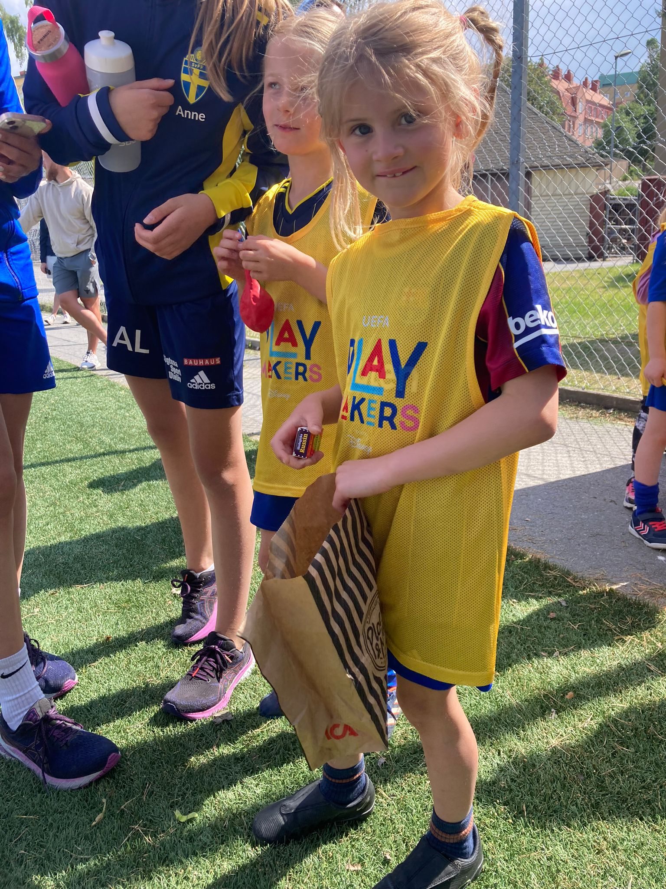
Fler som börjar
Disney Playmakers på försök (2019-2017)
4 ledare utbildade i konceptet (1.5 dag)
Besök på förskola och reklamaffischer
1 grupp startad, 25 anmälda, ca hälften “nya”
Playmaker cup
Utvärdering Sept

Slide 18
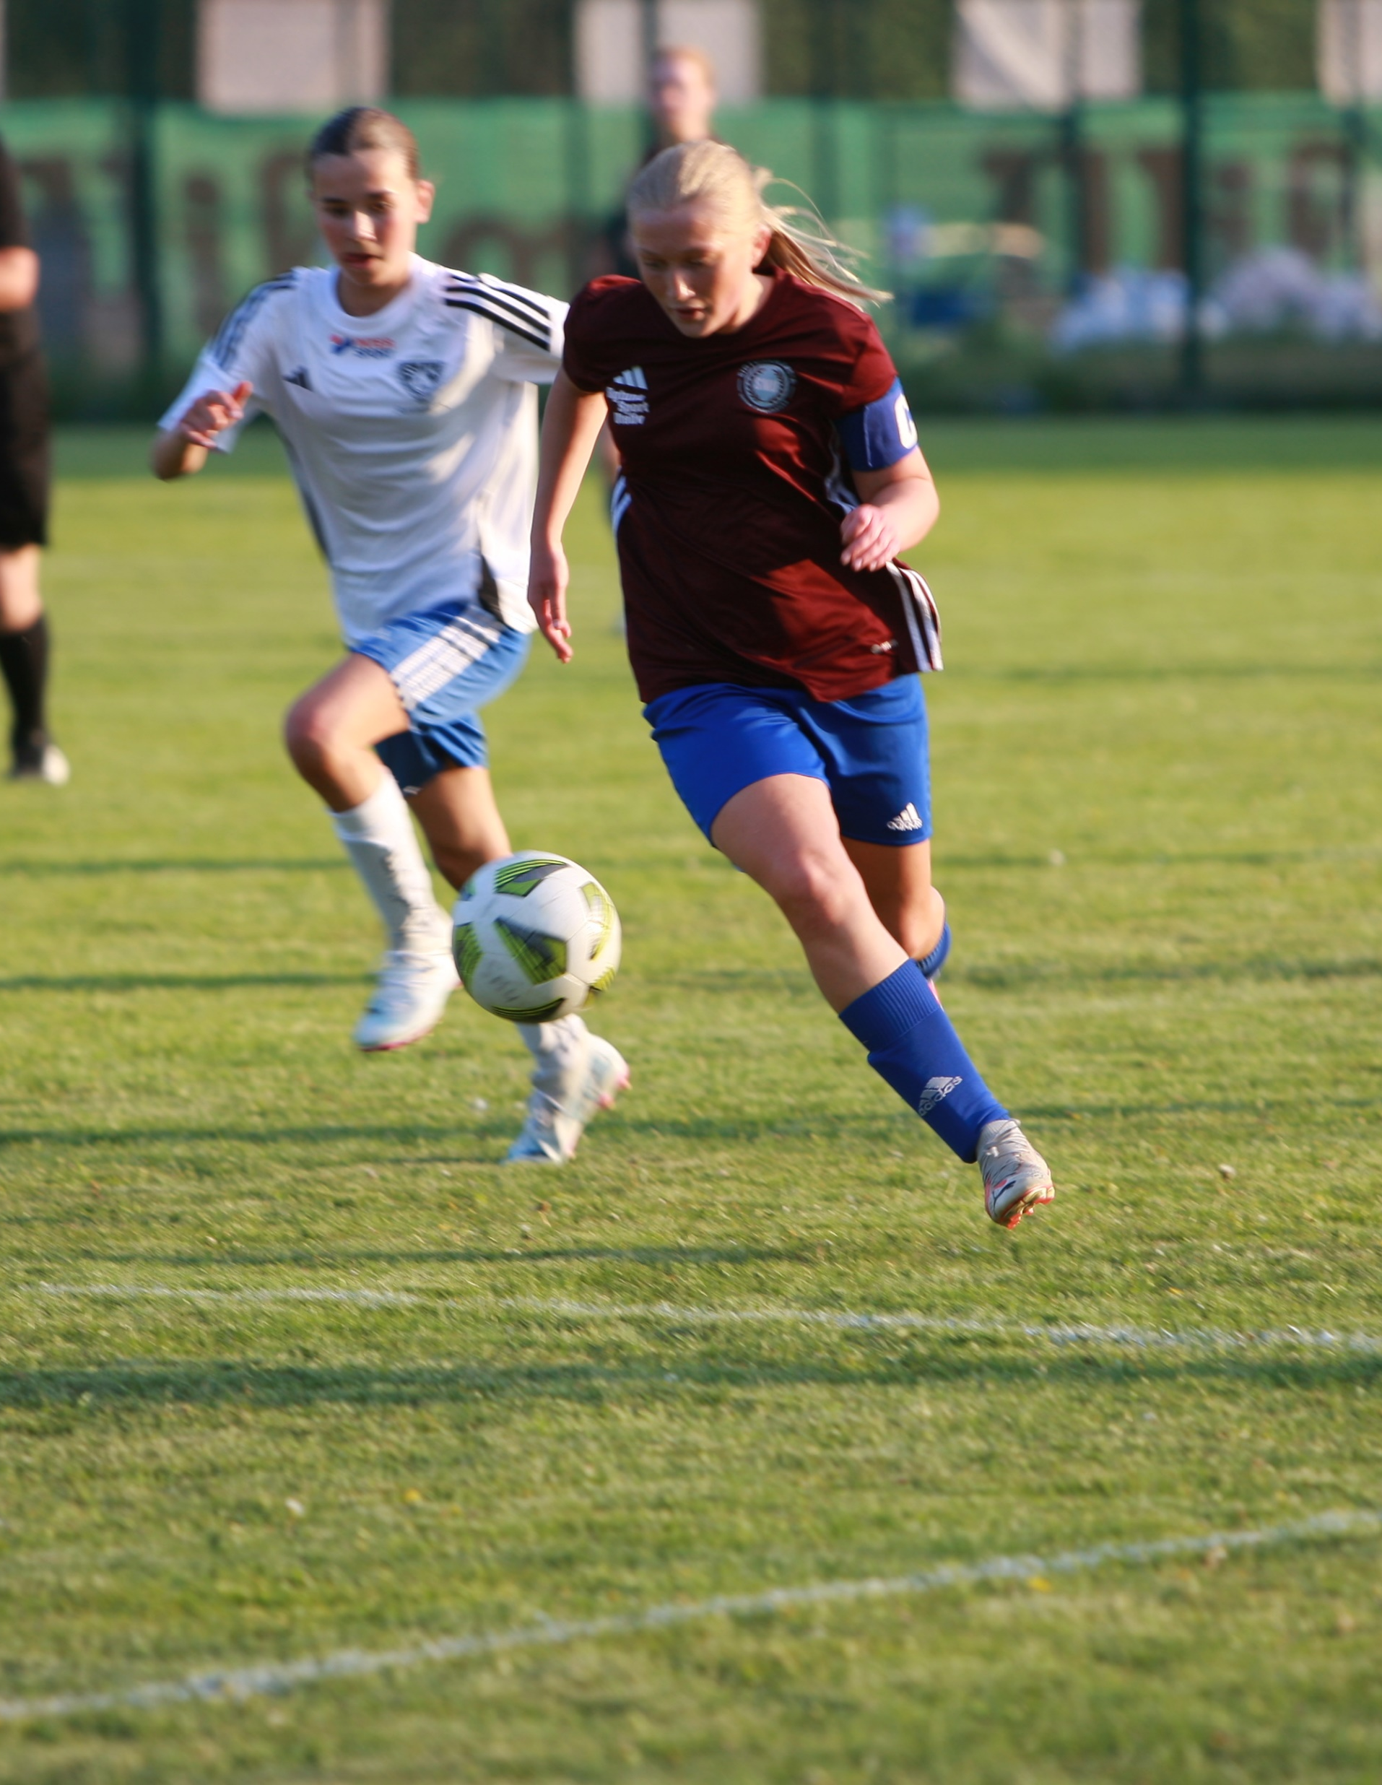

Höja ambitionen för de som vill
Samarbetet med SMU
50 – 60 flickor födda 2010/11 från Sigtuna IF & WIRIK nästa år ger ökad möjlighet till behovsanpassning
Föreningssponsrad tränare även i SMU, diskussionen pågår

Slide 19
Nästa steg
Komma igång med arbetsgruppen!

Slide 20
Agenda:
Föreningens nyckeltal
Föreningsplanering
  Styrelsen
  Nille – Spelform 5-5, 7-7
  Janne – Fotbollsutveckling
Övrigt

Slide 21
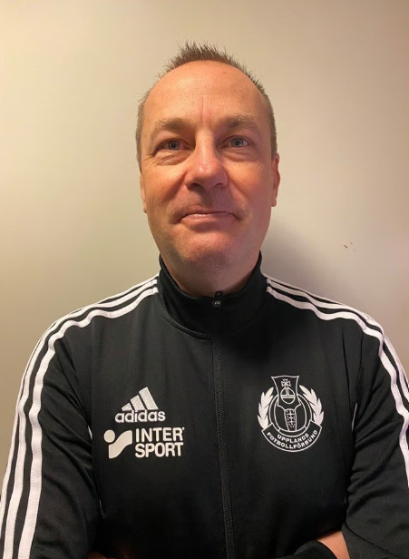

Ansvarig
Spelformsutvecklare 5-5, 7-7
Niklas ‘Nille’ Svahn
Ansvarig för kompetensutveckling
gentemot ledare i Spelform 5-5 & 7-7

Slide 22
Nilles uppdateringar (1/3)
Nivåanpassning träning:
2 av 3 träningar ok att nivåanpassa, den 3:e inte alls. Nivåanpassning är inte selektering! Gruppindelningar ska utmana spelarna inte skapa uppdelning. Det är barn vi fostrar.
Nivåanpassning sker med individer i en övning, inte genom att gruppera dem.
Observera att nivåanpassning är för spelarens utveckling inte för att en lagdel ska vara bättre än en annan.
Stationer: alla ledare stannar vid sin station & följer inte med grupp.
    Varför? Hjälper bygga upp ledargruppen, alla får ta ansvar. Gör att alla ledare måste kunna sin station, syftet med övningen & kunna kommunicera detsamma.
    Ledare kan roteras över olika stationer vid olika träningspass, men inte under samma pass.

Slide 23
Nilles uppdateringar (2/3)
Nivåanpassning match (seriematch, cup, träningsmatch):
Seriematch: ingen nivåanpassning
  Varför? Nivåanpassade seriematcher erbjuds av UFF från och med 13 års ålder.
Cup: ingen nivåanpassning cup, vi åker på cup med mixade lag och vi väljer cuper därefter.
  Varför? För att inte laget ska delas in i lätt, medel, svår vid denna ålder. Barn ser och förstår om det görs.
Träningsmatch: Fokus ska ligga i detaljer som laget jobbar med i träning. Om laget jobbar med första touch så är det första touch som är fokus i match. Eventuella träningsmatcher ska vara ett test för att se om träningen ger resultat. Om det krävs “svårare” motstånd så är det ändå ett test för att kunna utvärdera träningsveckan.
  Varför? Resultat siffermässigt är egalt. Träna för att tävla är från 15 års ålder.

Slide 24
Nilles uppdateringar (3/3)
Fokus ska ligga på utveckling av spelarna och laget
Mindre fokus på match och mer på lagbygge i totalen
Försök att få spelarna att skapa relationer som inte är beroende av spelarens kvalitet i fotboll där och då
Gör det för barnens skull (tänk er in i barnens situation)
Det vi gör tillsammans är en seger i sig
Mer spel på små ytor
Utföra fotbollsaktioner i fart på liten yta med och utan motspelare
Visa tydligt för hela gruppen vad som ska tränas
Fler korta samlingar med hela gruppen så att samtliga spelare och ledare kan ta till sig av övningen
Ledarna uppmuntras att var ”i” övningen, stå inte på sidan om, driv på övningen
Ha en tydlig röd tråd i träningen så att det är enkelt för spelare att förstå och att eventuell progression blir enkel att utföra

Slide 25
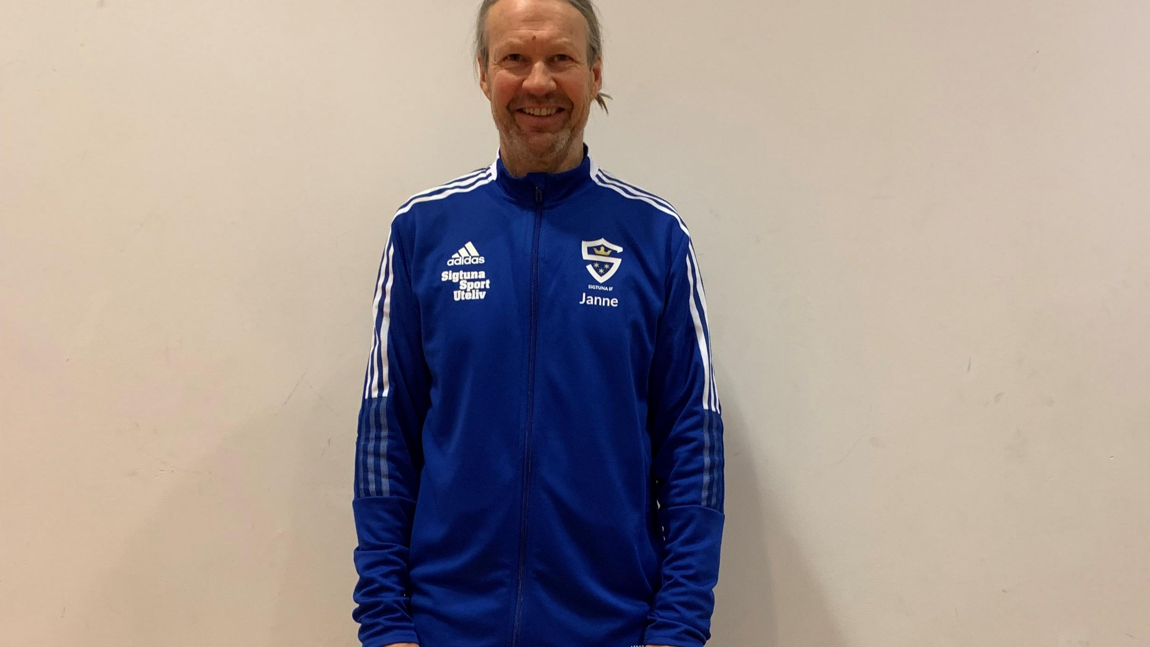

Ansvarig Fotbollsutvecklare
Janne Lovesan
Ansvarig för kvaliteten på den fotboll som bedrivs i Sigtuna IF,
aka tränarnas bästa vän.

Slide 26
Jannes uppdateringar
Vi är spelarutvecklare
Träningsmiljön är det viktigaste, inte matcherna
Håll fokus på färdigheter/skills (första touch, medtagningar), spelbarhet, den fysiska och mentala förmågan
Utveckling är en process som tar tid
Samverkan lag och tränare – vill se mer
Utmaning: vi har fler unga kvalificerade spelare
Uppmaning: spontanspel & bollglädje
Målvaktsträning - positionsträning

Slide 27


